Slide 1
Corrección Preparcial

Slide 2
MEMORIA

Slide 3
la fundación Pupies con nit 860032760-1 tiene 1 gato que no ha podido ser adoptado Abby es por esto que decidió aliarse con AnimalAPP para lograr buscarle un hogar;

Slide 4
la fundación Pupies con nit 860032760-1 tiene 1 gato que no ha podido ser adoptado Abby es por esto que decidió aliarse con AnimalAPP para lograr buscarle un hogar;

Slide 5
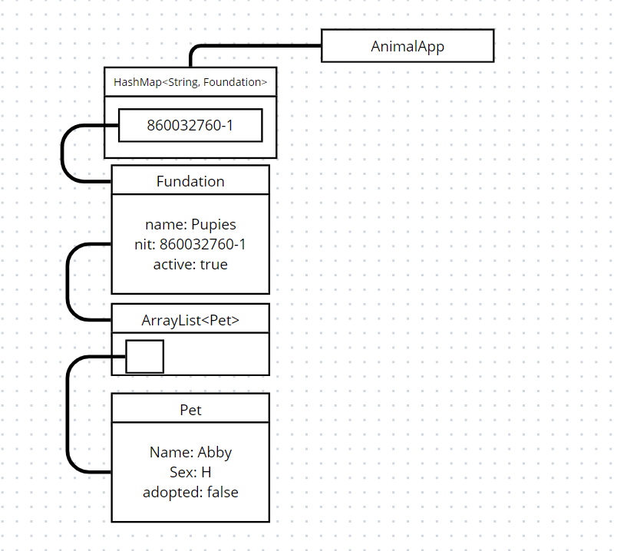

Slide 6
Abby tiene todos sus documentos al día (Registro de vacunación, certificado de desparasitación y prueba de salud) todos estos documentos en formato PDF y nació el 21 de junio de 2020.

Slide 7
Abby tiene todos sus documentos al día (Registro de vacunación, certificado de desparasitación y prueba de salud) todos estos documentos en formato PDF y nació el 21 de junio de 2020.

Slide 8
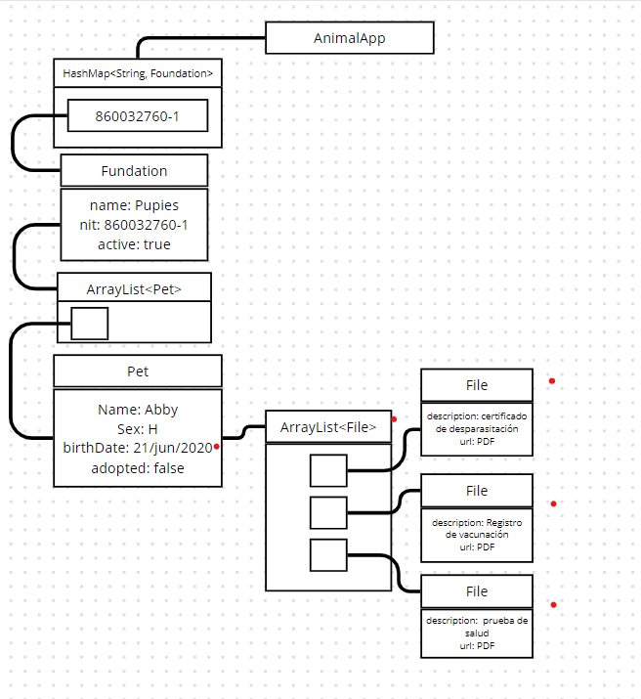

Slide 9
Sebastian y Diego con correos sebastian922@gmail.com y diego.prieto@gmail.com respectivamente envían solicitudes de adopción para Abby obteniendo puntuaciones perfectas de 100%

Slide 10
Sebastian y Diego con correos sebastian922@gmail.com y diego.prieto@gmail.com respectivamente envían solicitudes de adopción para Abby obteniendo puntuaciones perfectas de 100%

Slide 11
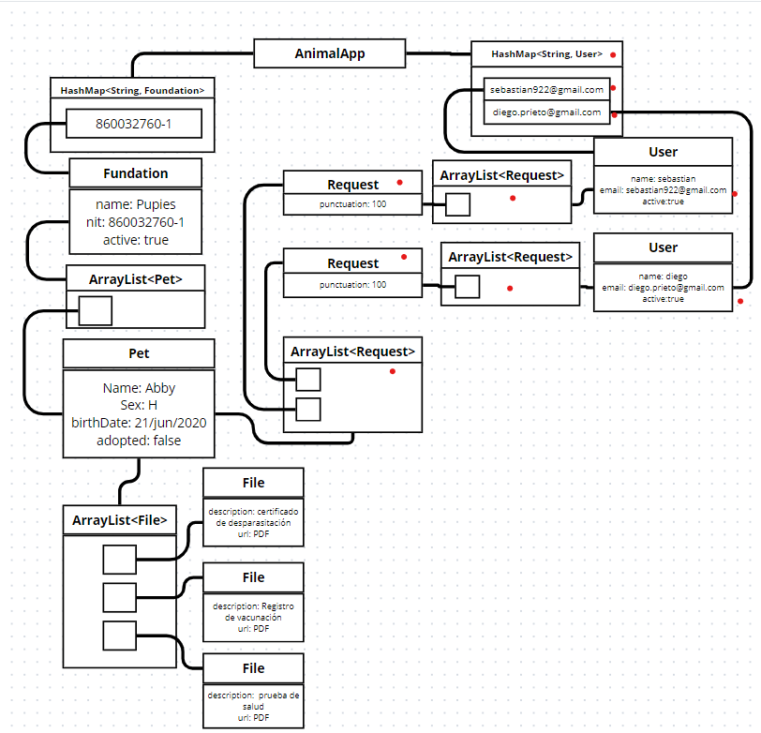

Slide 12
A cada uno se le realizó una entrevista el 22 de septiembre del presente año dando como ganador a Diego pues actualmente no tiene mascotas y Sebastian si. El día 25 de septiembre se realizó un contrato para garantizar el acuerdo de adopción.

Slide 13
A cada uno se le realizó una entrevista el 22 de septiembre del presente año dando como ganador a Diego pues actualmente no tiene mascotas y Sebastian si. El día 25 de septiembre se realizó un contrato para garantizar el acuerdo de adopción.

Slide 14
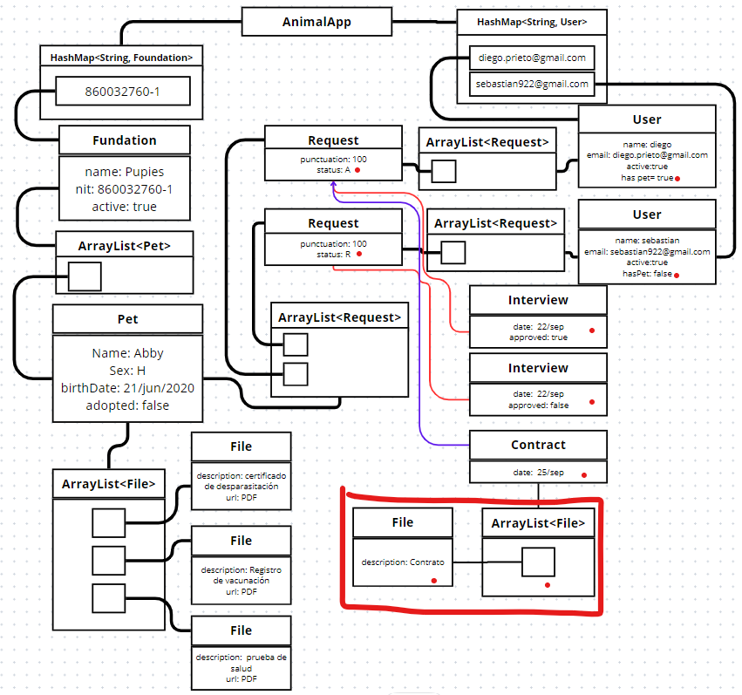
https://www.canva.com/design/DAF9rRsVBvQ/inz0u8dhrzPurK-iAx1Uug/edit?utm_content=DAF9rRsVBvQ&utm_campaign=designshare&utm_medium=link2&utm_source=sharebutton

Slide 15
CODIGO

Slide 16
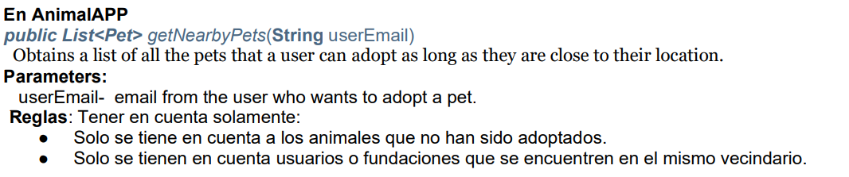

Slide 18
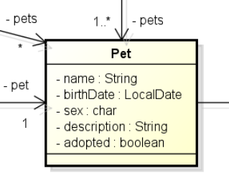

Slide 19
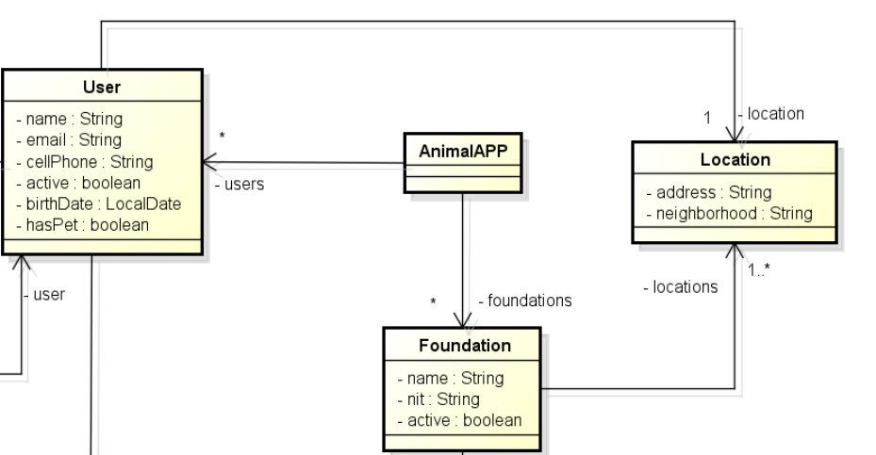

Slide 20
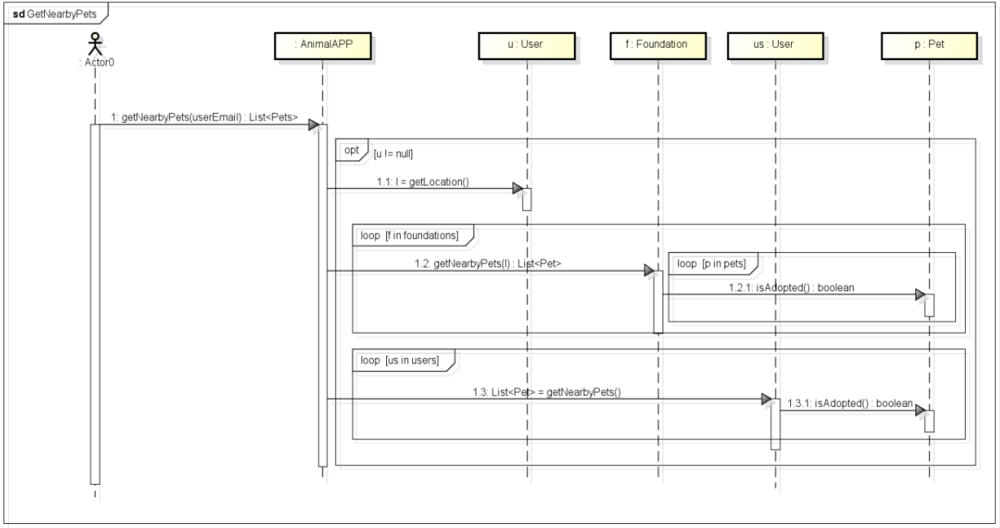

Slide 21
1
2
3
4
5
6
7
8
9
10

Slide 23
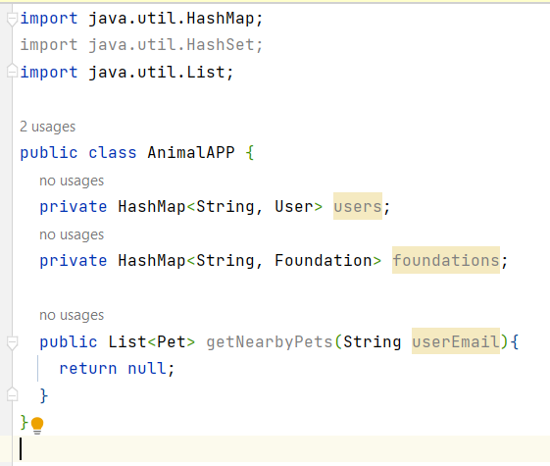

Slide 25
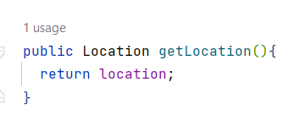
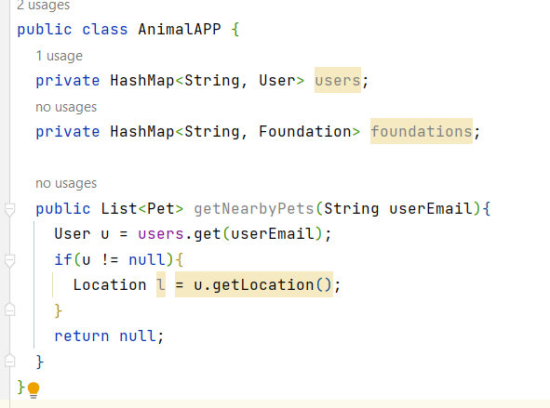

Slide 27
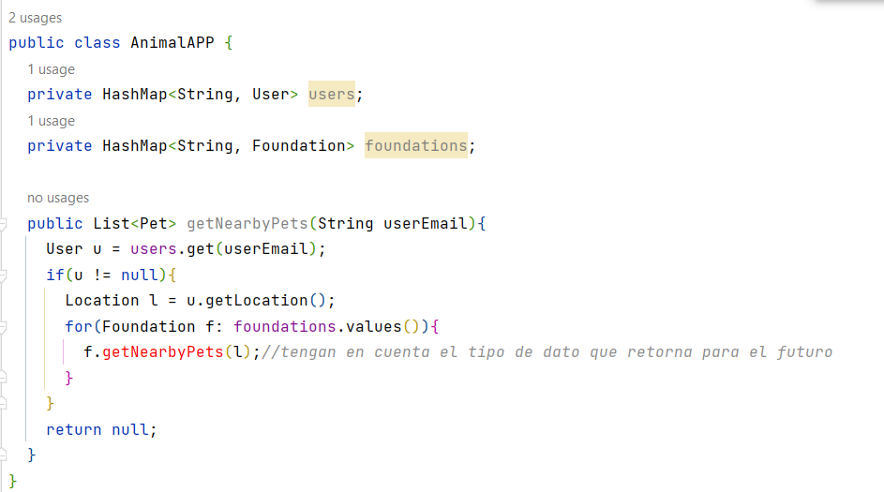
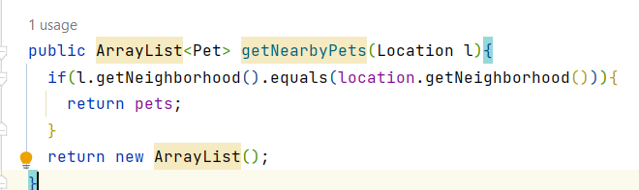
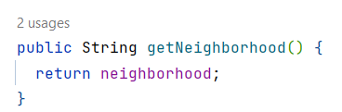
En foundation
En Location

Slide 29
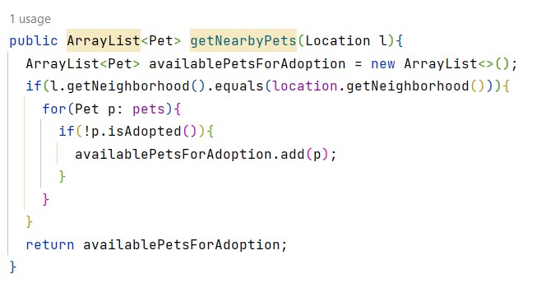
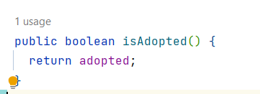
Pet
Foundation

Slide 30
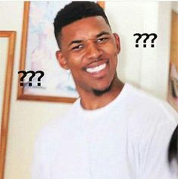
Y esto pa que?

Slide 32
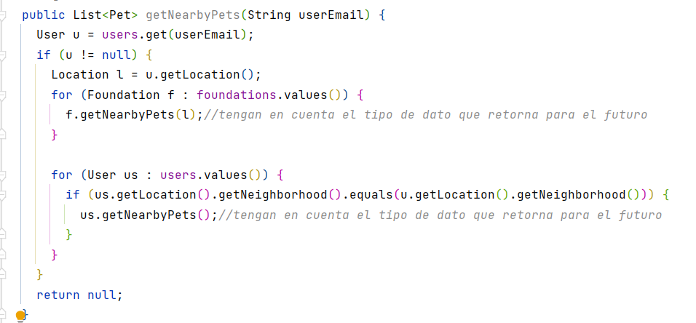
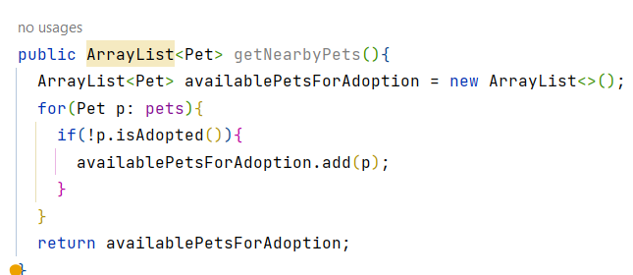
User
AnimapApp

Slide 33
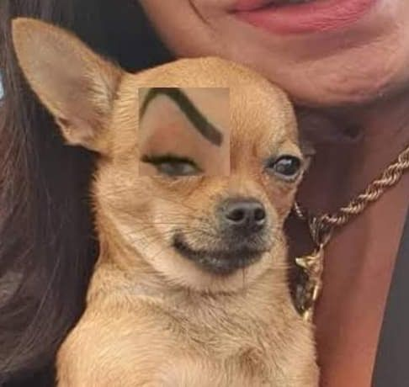
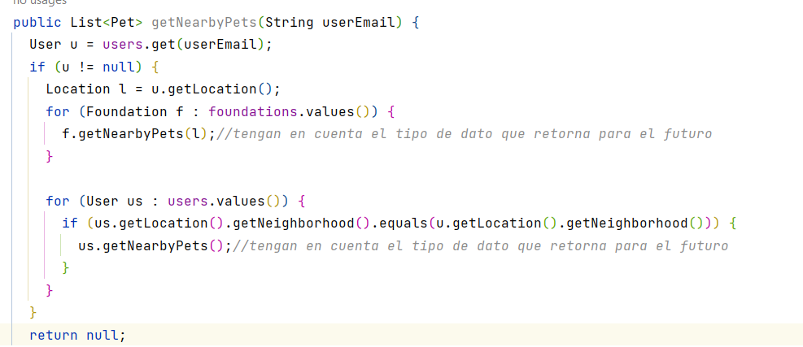
Terminamos?

Slide 34
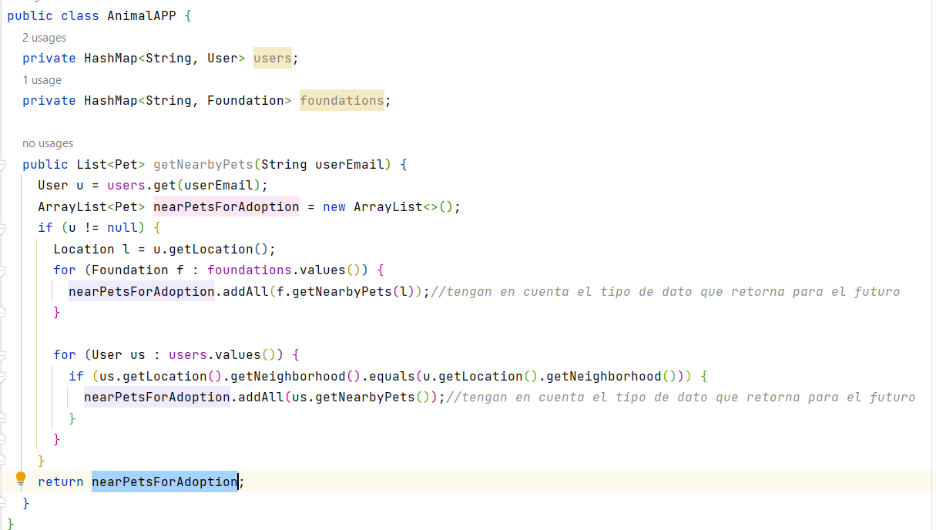

Slide 35
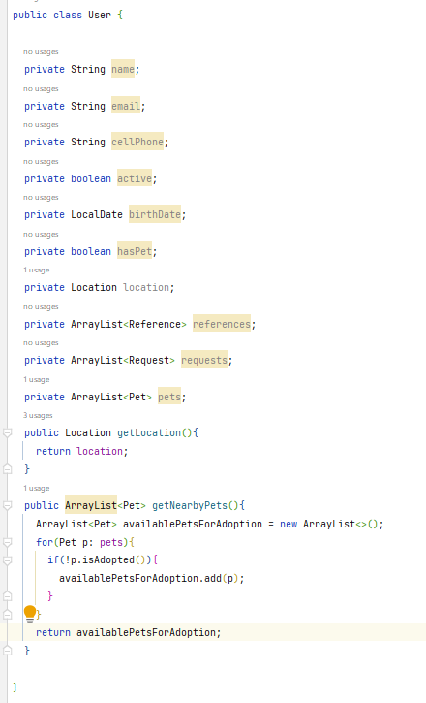
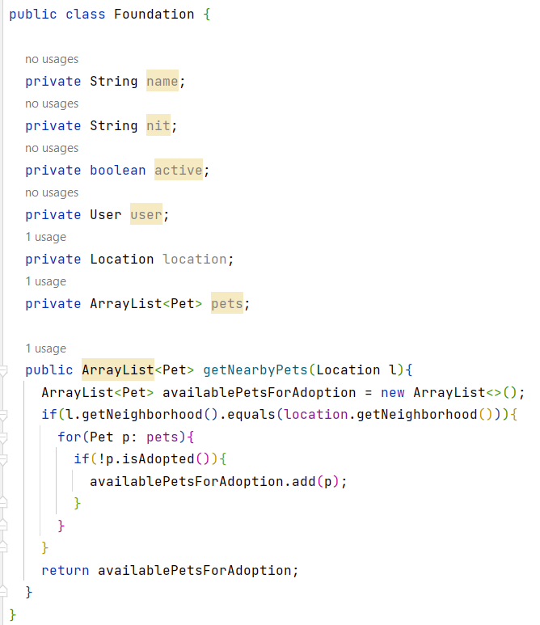
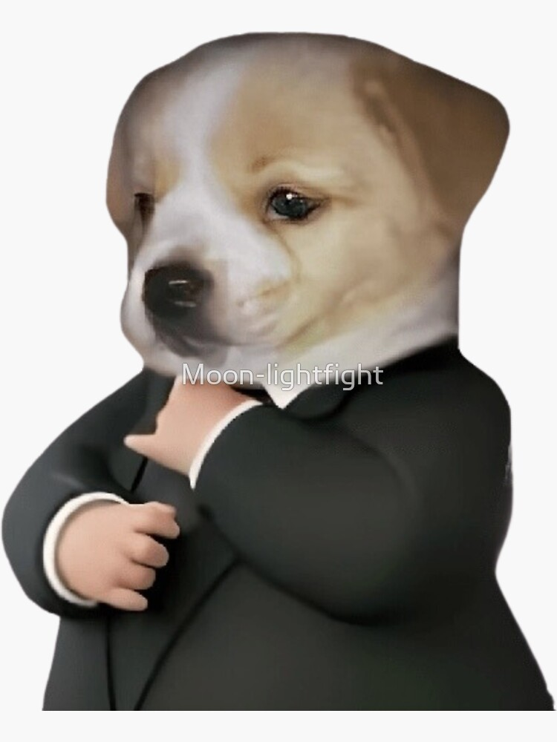

Slide 36
DISEÑO

Slide 37
Diseñe el método de la clase AnimalApp (especificación y diagrama de secuencia decorado) que permita generar una adopción determinando cuál es la mejor solicitud.
Tener en cuenta que la mejor solicitud de aprobación depende del puntaje obtenido en cada una.
Solo es posible considerar solicitudes de adopción a personas que no hayan adoptado animales en el pasado y cuenten con referencias.
Una vez aceptada se debe crear un contrato.
Las solicitudes que no sean seleccionadas deben cambiar su estado a Rechazado.

Slide 38
Diseñe el método de la clase AnimalApp (especificación y diagrama de secuencia decorado) que permita generar una adopción determinando cuál es la mejor solicitud.
Tener en cuenta que la mejor solicitud de aprobación depende del puntaje obtenido en cada una.
Solo es posible considerar solicitudes de adopción a personas que no hayan adoptado animales en el pasado y cuenten con referencias.
Una vez aceptada se debe crear un contrato.
Las solicitudes que no sean seleccionadas deben cambiar su estado a Rechazado.

Slide 39
Tener en cuenta que la mejor solicitud de aprobación depende del puntaje obtenido en cada una.

Slide 40
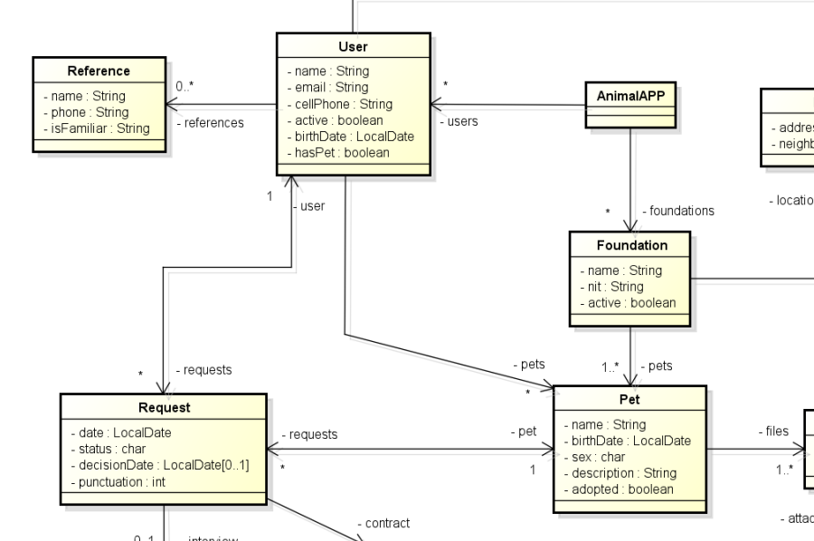

Slide 41
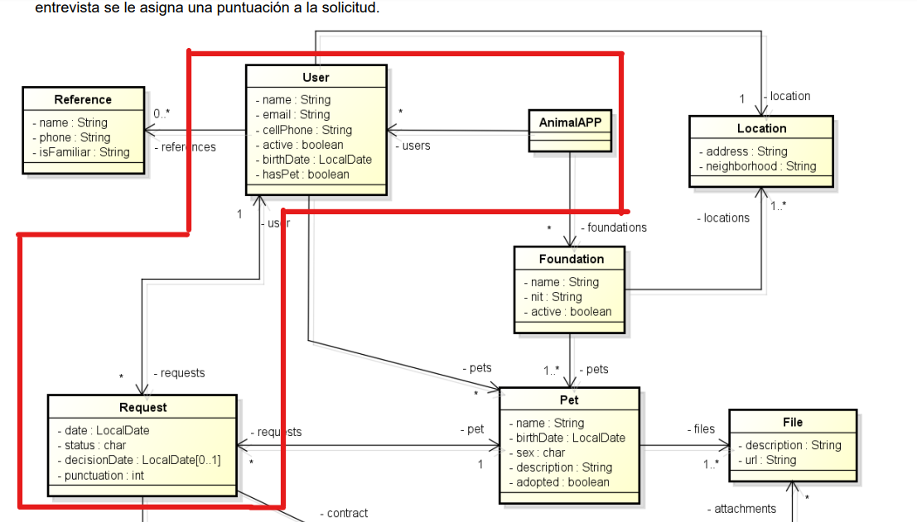

Slide 42
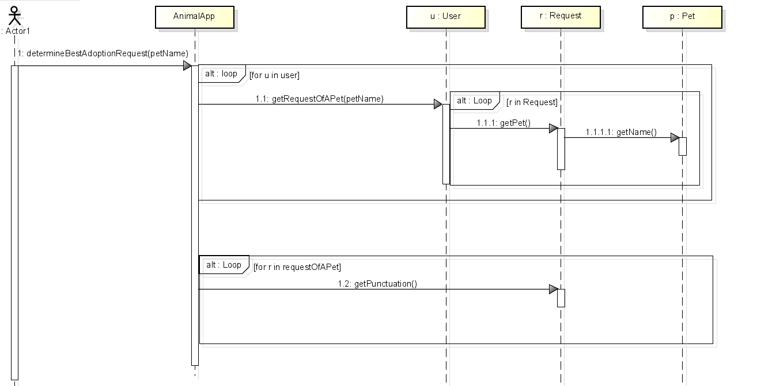

Slide 43
Solo es posible considerar solicitudes de adopción a personas que no hayan adoptado animales en el pasado y cuenten con referencias.

Slide 44
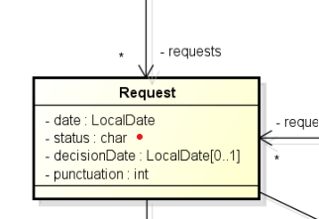
La solicitud puede tener los siguientes estados:
(E)n revisión,
(P)ara entrevista,
(A)probada o
(R)echazada.

Slide 45
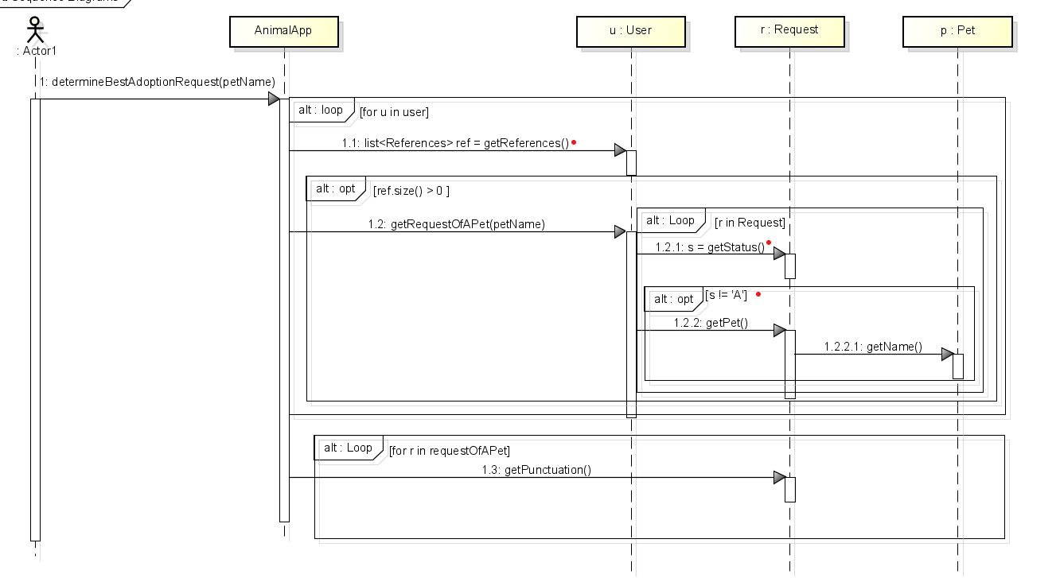

Slide 46
Una vez aceptada se debe crear un contrato.

Slide 47
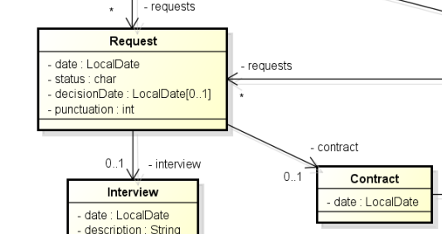

Slide 48
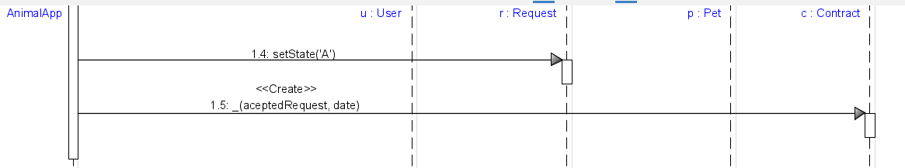

Slide 49
Las solicitudes que no sean seleccionadas deben cambiar su estado a Rechazado.

Slide 50
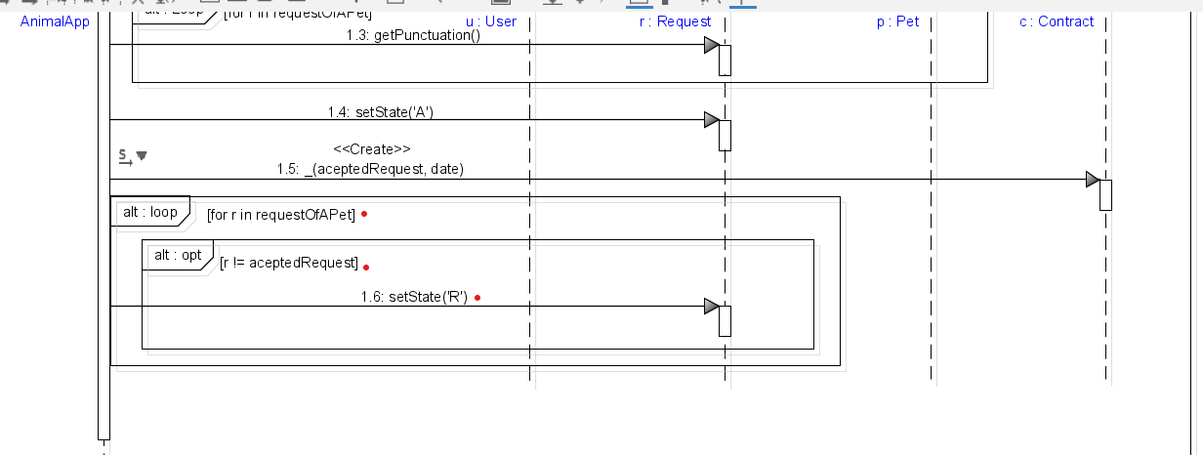

Slide 51
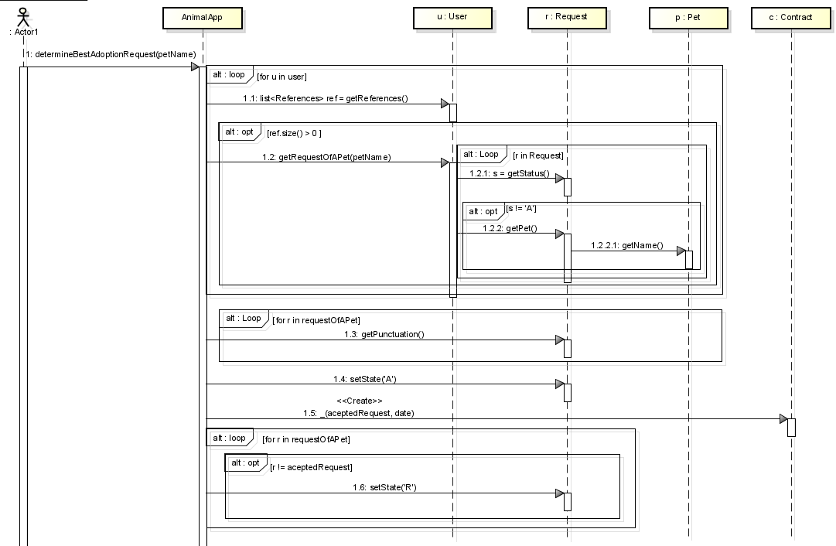
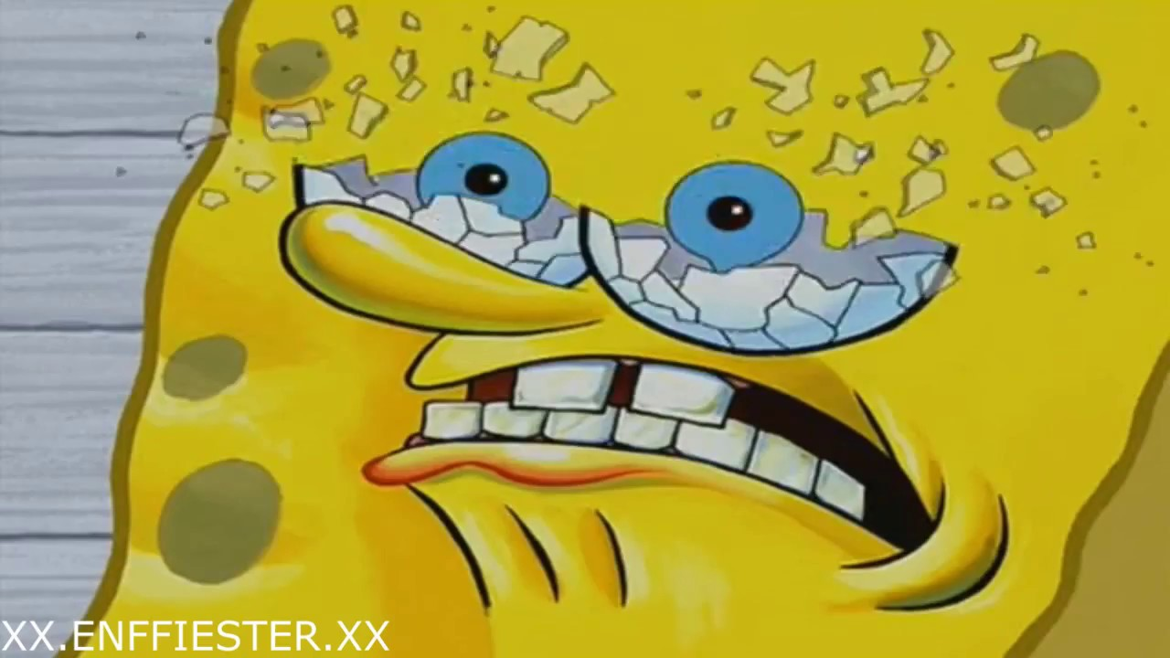
QUE ES ESO!!

